Slide 1
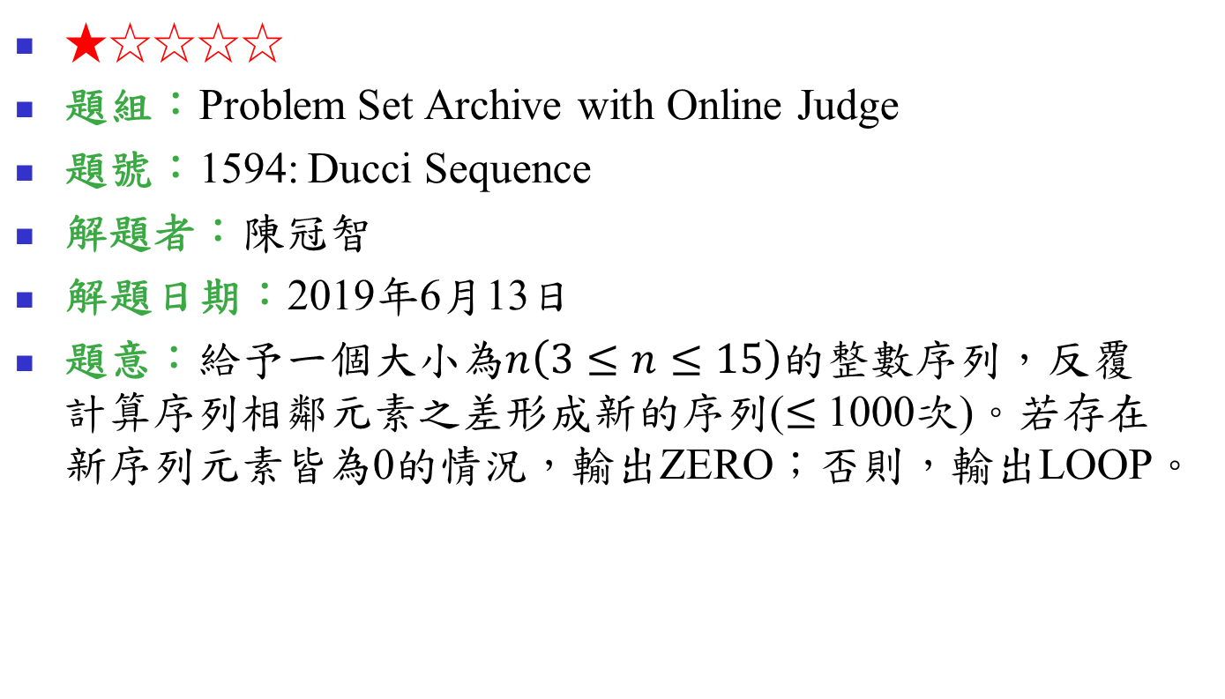
1594: Ducci Sequence
★☆☆☆☆
題組：Problem Set Archive with Online Judge
題號：1594: Ducci Sequence
解題者：陳冠智
解題日期：2019年6月13日
題意：給予一個大小為$n\left(3≤n≤15\right)$的整數序列，反覆計算序列相鄰元素之差形成新的序列($≤$1000次)。若存在新序列元素皆為0的情況，輸出ZERO；否則，輸出LOOP。

Slide 2
times
題意範例：
Input
4
8 11 2 7
0
1
2
3
4
5
8 11 2 7
|8-11| |11-2| |2-7| |7-8|
3 9 5 1
6 4 4 2
2 0 2 4
2 2 2 2
0 0 0 0
(n = 4)
(原始序列)
Output
ZERO

Slide 3
times
題意範例：
Input
6
1 2 3 1 2 3
0
1
2
3
4
5
…
1 2 3 1 2 3
1 1 2 1 1 2
0 1 1 0 1 1
1 0 1 1 0 1
1 1 0 1 1 0
0 1 1 0 1 1
…
(n = 6)
(原始序列)
Output
LOOP

Slide 4

解法(1)：
times $≤1000$，暴力解即可
times=0
計算差序列, times++
NO
所有元素=0
times=1000
NO
YES
YES
ZERO
LOOP

Slide 5
times
解法範例(1)：
Input
6
1 2 3 1 2 3
0
1
2
…
1000
1 2 3 1 2 3
1 1 2 1 1 2
not all zero, continue
0 1 1 0 1 1
…
(n = 6)
(原始序列)
Output
LOOP
not all zero, output: LOOP

Slide 6
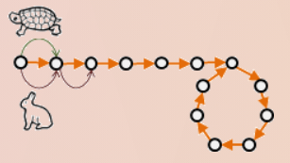
解法(2)：
偵測循環(Cycle detection): Floyd’s tortoise and hare
每次烏龜走一步，兔子走兩步，必會在loop相遇
速度差2倍，2者距離差=烏龜的距離
相遇時，烏龜走的距離=loop長度的倍數
分別模擬烏龜、兔子序列，判斷1000次內是否存在循環
http://www.csie.ntnu.edu.tw/~u91029/Function.html

Slide 7
解法範例(2)：
0
1
2
3
4
5
6
7
…
1 2 3 1 2 3
1 1 2 1 1 2
0 1 1 0 1 1
1 0 1 1 0 1
1 1 0 1 1 0
0 1 1 0 1 1
1 0 1 1 0 1
1 1 0 1 1 0
…
A | 1 | 2 | 3
B | 2 | 4 | 6

Slide 8
討論：
本題為是非題，可直接用暴力法。若不限範圍，或題目要求loop的長度資訊等等，則須使用偵測循環的技巧。
(參見Wikipedia: Cycle detection)
https://en.wikipedia.org/wiki/Cycle_detection

